Slide 1

BÀI 4
CÁC KIỂU DỮ LIỆU SỐ VÀ CÂU LỆNH VÀO – RA ĐƠN GIẢN
Annual Review
9.24.XX

Slide 2
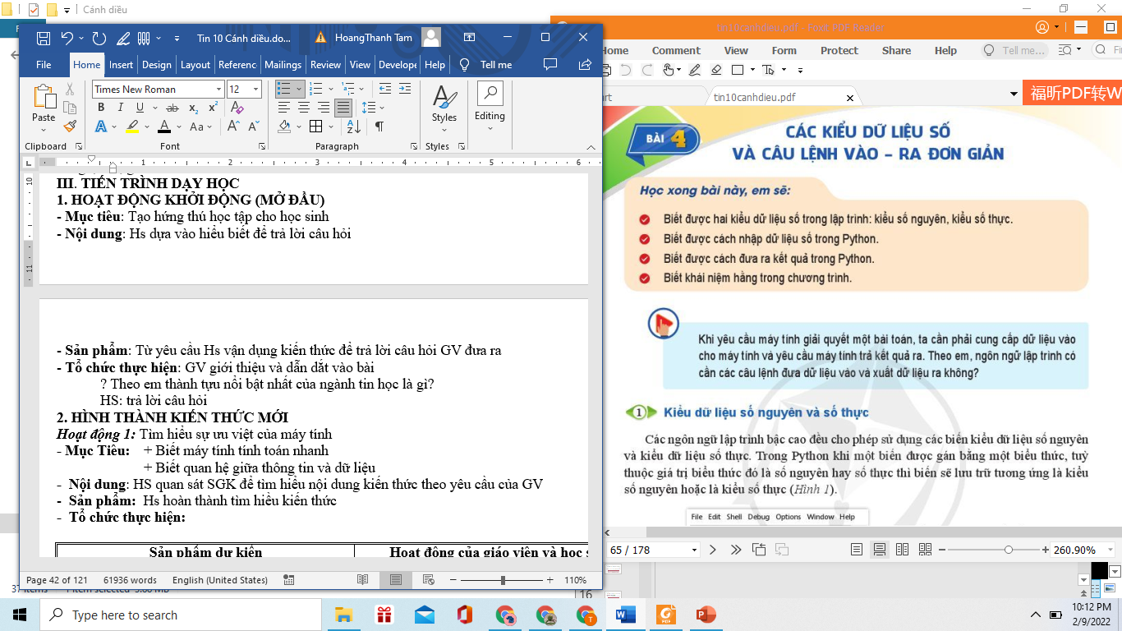

Slide 3
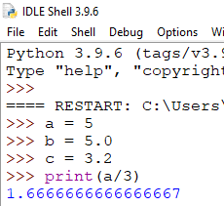
1. Kiểu dữ liệu số nguyên và số thực
Trong Python, khi một biến được gán bằng một biểu thức, tùy thuộc giá trị biểu thức đó là số nguyên hay số thực thì biến sẽ lưu trữ tương ứng là kiểu số nguyên hoặc là kiểu số thực (Hình 1)
Biến a nhận giá trị kiểu số nguyên
Biến b và c nhận giá trị kiểu số thực
Phép chia có kết quả là số thực
Hình 1. Làm việc với số nguyên và số thực

Slide 4
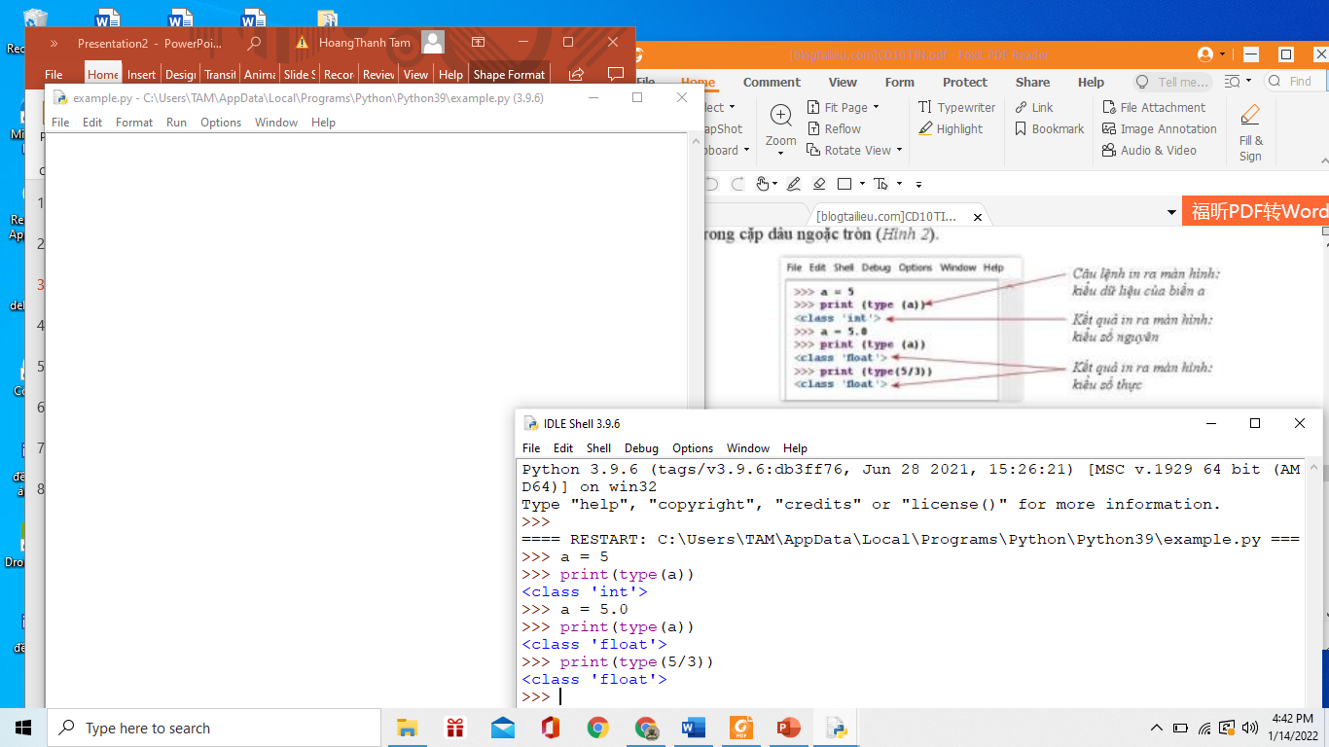
- Câu lệnh type() của Python cho ta biết kiểu dữ liệu của biến hay biểu thức nằm trong cặp dấu ngoặc tròn (Hình 2)
Câu lệnh in ra màn hình kiểu dữ liệu của biến a
Kết quả in ra màn hình kiểu số nguyên
Kết quả in ra màn hình kiểu số thực
Hình 2. Câu lệnh type() cho biết kiểu dữ liệu

Slide 5

Em hãy viết chương trình Python (hoặc làm việc với Python ở cửa sổ Shell), dùng câu lệnh type() để biết kiểu dữ liệu liên quan đến các phép toán: chia, chia lấy phần nguyên, chia lấy phần dư. Em có thể tham khảo dữ liệu ở Bảng 1 sau đây
Dữ liệu đầu vào | Phép toán | Kết quả
a = 20 | a/b | 4.0
b = 5 | a//d | 6
c = 5.0 | a%d | 2
d = 3 | c%d | 2.0

Slide 6


2. Các câu lệnh vào – ra đơn giản
a) Nhập dữ liệu vào từ bàn phím
Khi lập trình Scratch, em đã dùng câu lệnh nào trong chương trình để yêu cầu nhập dữ liệu từ bàn phím
Tính tổng n số tự nhiên đầu tiên

Slide 7
Ta có lệnh: sum = n * (n + 1) // 2
Câu lệnh này không thể thực hiện được nếu không biết giá trị cụ thể của n
Phải nhập giá trị cho biến n
Thay vì gán giá trị cho biến n ta có thể nhập giá trị từ bàn phím
Lệnh nhập giá trị vào từ bàn phím
Biến = input(dòng thông báo)
Trong đó:
+ dòng thông báo là để nhắc người dùng biết cần nhập gì, dòng thông báo là một xâu kí tự đặt giữa cặp dấu nháy đơn hoặc kép, có thể không cần có

Slide 8
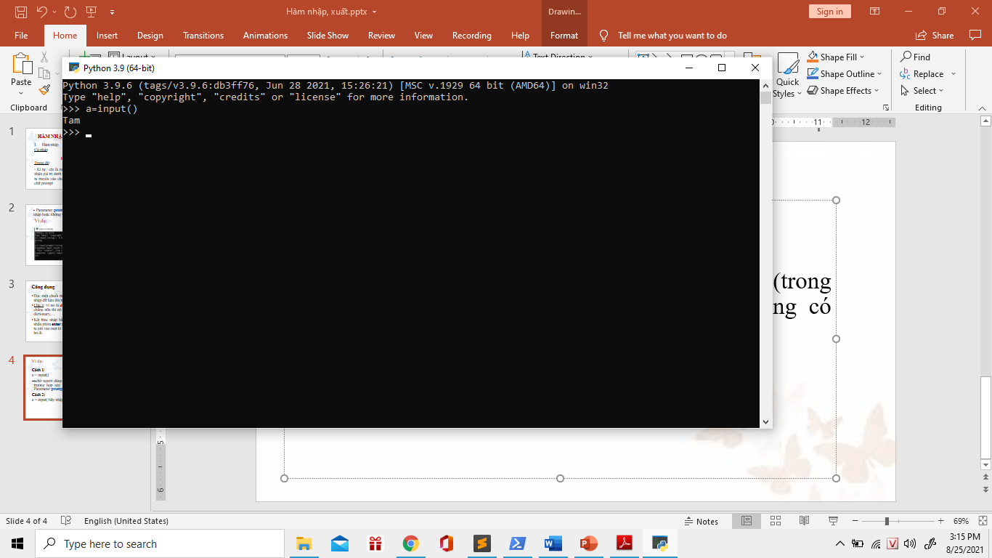
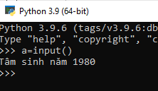
Ví dụ 1: Nhập vào một câu từ bàn phím
trong trường hợp này không có dòng thông báo

Slide 9
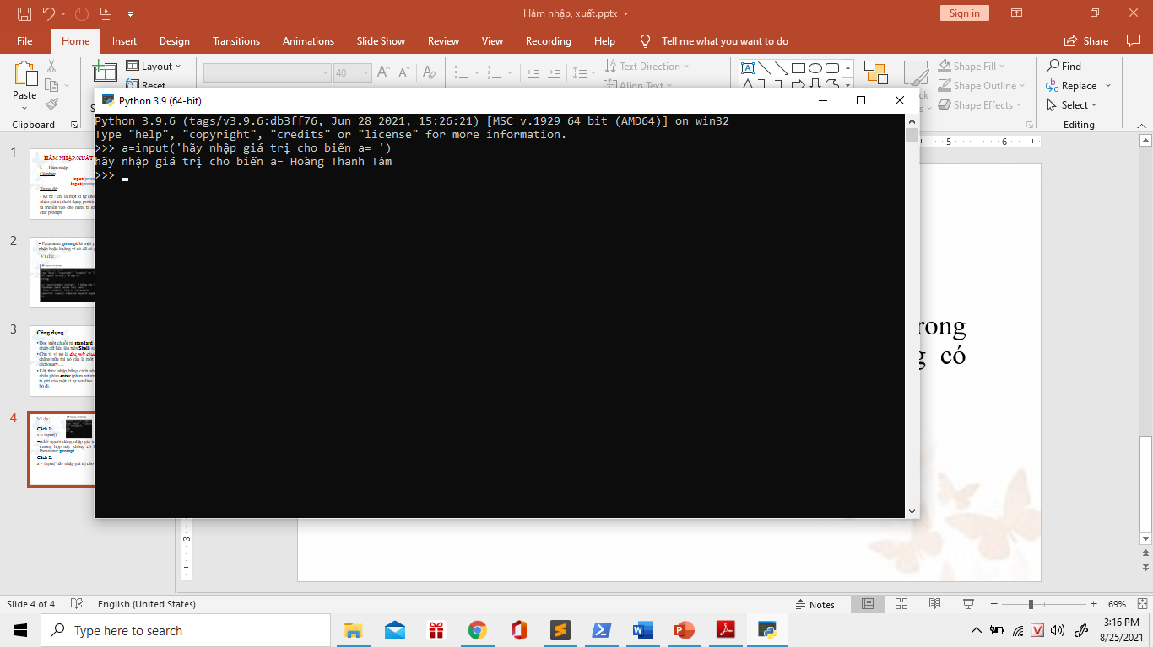
Hoặc
trong trường hợp này có dòng thông báo (dòng thông báo = ‘hãy nhập giá trị cho biến a=‘)
- Dữ liệu nhập vào có dạng xâu kí tự. Nếu muốn chuyển dữ liệu này sang số nguyên hay thực để tính toán cần có câu lệnh int() hay float() như sau:

Slide 10
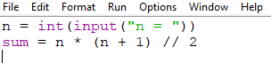
Cú pháp nhập dữ liệu số vào từ bàn phím
biến = int(input(dòng thông báo))
Với biến kiểu nguyên
biến = float(input(dòng thông báo))
Với biến kiểu thực
Ví dụ 1: Chương trình ở Hình 3 thực hiện tính tổng n số tự nhiên đầu tiên với giá trị nhập vào từ bàn phím
input() nhập dữ liệu vào
int() chuyển kiểu dữ liệu vừa nhập vào thành kiểu số nguyên
Hình 3. Chương trình tính tổng n số tự nhiên đầu tiên

Slide 11
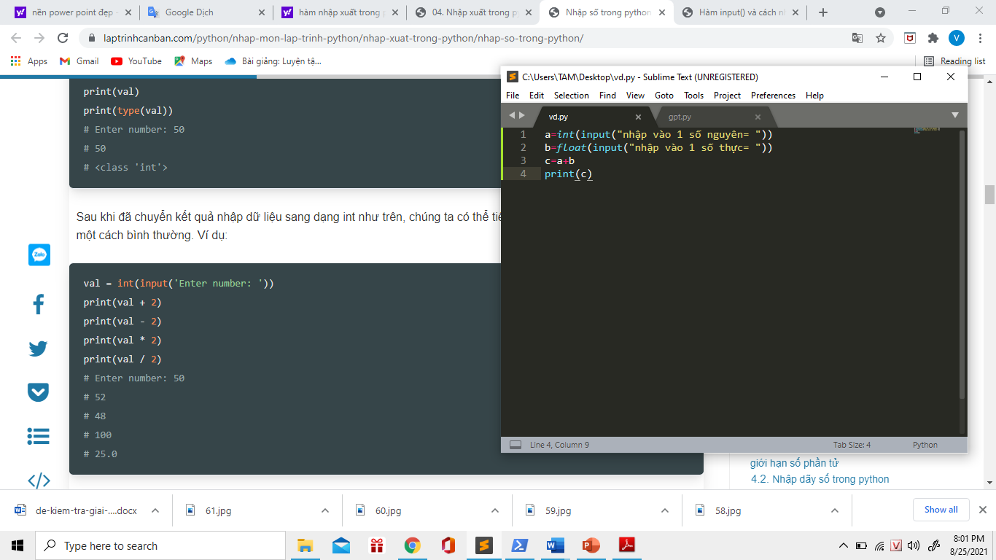
Ví dụ 3: Nhập vào một số nguyên a, số thực b từ bàn phím rồi tính tổng 2 số đó

Slide 12
b) Xuất dữ liệu ra màn hình
Cú pháp đơn giản:
print(danh sách biểu thức)
Trong đó:
Danh sách biểu thức: là các biểu thức viết cách nhau bởi dấu “,”. Câu lệnh print() sẽ in ra màn hình giá trị các biểu thức theo đúng thứ tự và cách nhau bởi dấu cách.

Slide 13
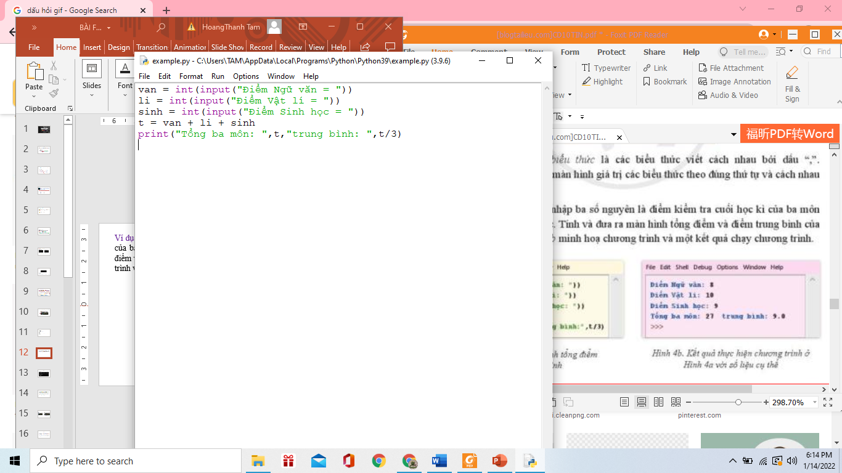
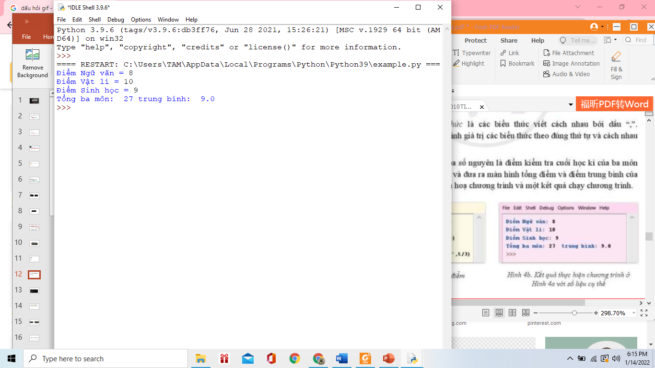
Ví dụ 4: Viết chương trình nhập ba số nguyên là điểm kiểm tra cuối học kì của ba môn Ngữ văn, Vật lí và Sinh học. Tính và đưa ra màn hình tổng điểm và điểm trung bình của ba môn.
Hình 4a. Chương trình tính tổng điểm và điểm trung bình
Hình 4b. Kết quả thực hiện chương trình ở Hình 4a với số liệu cụ thể

Slide 14
3. Hằng trong Python
Hằng là những biến có giá trị chỉ định trước và không thể thay đổi trong quá trình thực hiện chương trình
Python không cung cấp công cụ khai báo hằng
Khi lập trình bằng Python, người ta thường sử dụng hằng số như một loại biến với cách đặt tên đặc biệt
Ví dụ: bắt đầu bằng dấu gạch dưới và sau đó là các kí tự La tinh in hoa, gán giá trị cần thiết cho nó và tự quy ước không gán lại giá trị cho các biến đó
Ví dụ:
_PI = 3.1416 # Sử dụng như hằng ℼ = 3.1416
_MOD = 1 000 000 007 # Sử dụng như hằng mod = 10⁹ + 7

Slide 15
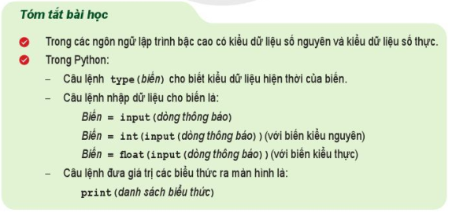

Slide 16
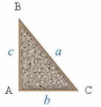
BÀI TẬP
Bài 1: Tam giác vuông
Viết chương trình thực hiện nhập vào từ bàn phím hai số nguyên b,c là độ dài hai cạnh góc vuông của tam giác vuông ABC, tính và đưa ra màn hình:
Diện tích tam giác
Độ dài cạnh huyền
Có thể đưa ra dòng thông báo tùy chọn (bằng tiếng Việt có dấu) trước mỗi dữ liệu nhập vào và trước mỗi kết quả xuất ra
Ví dụ:
Input | Output
b = 3 c = 4 | Diện tích tam giác: 6.0 Độ dài cạnh huyền: 5.0

Slide 17
BÀI TẬP
Bài 2: Chia mận
Cô giáo đi du lịch ở Sa Pa mang về túi mận làm quàn cho cả lớp. Túi mận có k quả, lớp có n học sinh. Mận được chia đều để em nào cũng nhận được một số lượng quả như nhau. Nếu còn thừa những quả còn lại sẽ được dành cho các em nữ.
Viết chương trình : nhập n và k vào từ bàn phím, đưa ra màn hình số quả mận mỗi học sinh nhận được và số quả dành riêng cho các em nữ. Sử dụng dòng thông báo cho dữ liệu nhập vào và mỗi kết quả đưa ra.
Ví dụ:
Input | Output
Số học sinh: n = 31 Số mận: k = 123 | Mỗi học sinh được chia 3 quả mận Số mận dành riêng cho các em nữ là 30

Slide 18
BÀI TẬP
Bài 3: Tính số bàn học
Trường mới đẹp và rộng hơn trường cũ, số phòng học cũng nhiều hơn so với trước. Nhà trường dự định tuyển thêm học sinh cho ba lớp mới với số lượng học sinh mỗi lớp tương ứng là a, b và c. Cần mua bàn cho các lớp mới này. Mỗi bàn học không quá hai chỗ ngồi cho học sinh. Xác định số lượng bàn tối thiểu cần mua.
Em hãy viết chương trình giải quyết bài toán trên. Dữ liệu được nhập vào từ bàn phím. Kết quả được đưa ra màn hình.
Ví dụ:
Input | Output
a = 35 b = 42 c = 39 | Số bàn tối thiểu cần mua: 59

Slide 19
BÀI TẬP
Bài 4: Trong các câu sau, những câu nào đúng?
Để tính toán, các ngôn ngữ lập trình bậc cao không phân biệt kiểu dữ liệu số nguyên và kiểu dữ liệu số thực
Trong Python, câu lệnh n = int(input(“n = “)) cho nhập vào một số thực từ bàn phím
Trong Python mỗi câu lệnh print( ) chỉ đưa ra được giá trị của một biến
Trong Python, với câu lệnh input( ) có thể nhập dữ liệu cùng với thông báo hướng dẫn

Slide 20
BÀI TẬP
Bài 1: Nhập vào độ dài hai cạnh hình chữ nhật từ bàn phím rồi tính chu vi và diện tích của hình chữ nhật đó
Bài 2: Viết chương trình nhập vào 1 số nguyên x, hãy tính và đưa ra màn hình giá trị của hàm f(x) = x¹⁰ + x⁵ + 1
Bài 3: Viết chương trình nhập vào từ bàn phím một số thực a, b. Hãy tính và đưa ra màn hình giá trị tổng a³ + b³ + ab

Slide 21
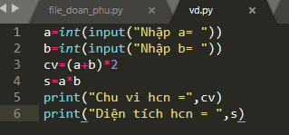
Đáp án bài 1

Slide 22

Đáp án bài 2

Slide 23
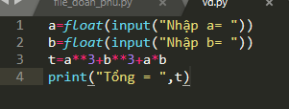
Đáp án bài 3

Slide 24
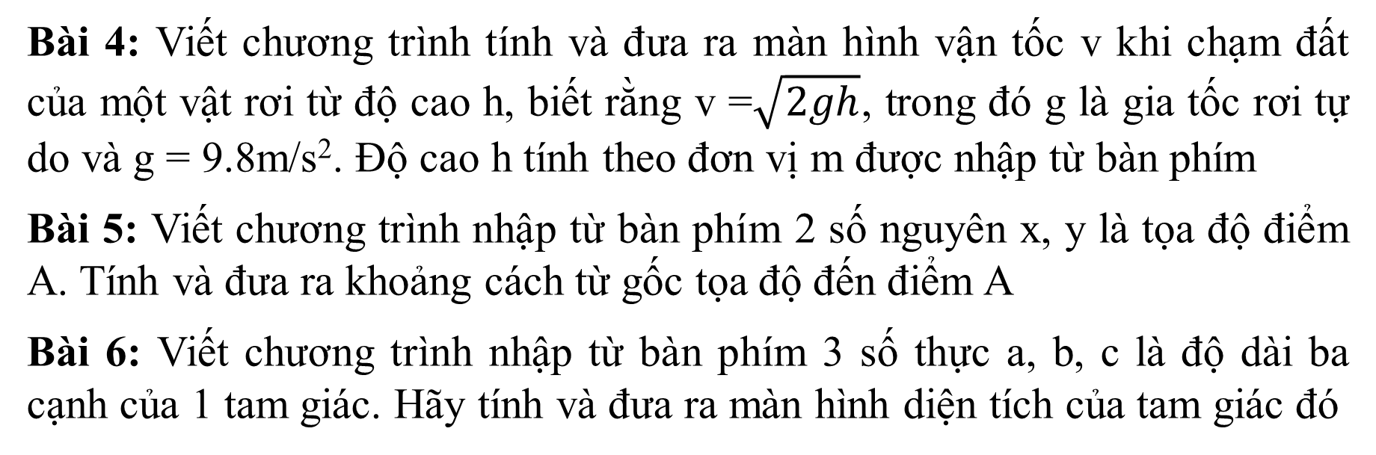
BÀI TẬP
Bài 4: Viết chương trình tính và đưa ra màn hình vận tốc v khi chạm đất của một vật rơi từ độ cao h, biết rằng v =$\sqrt{2gh}$, trong đó g là gia tốc rơi tự do và g = 9.8m/s². Độ cao h tính theo đơn vị m được nhập từ bàn phím
Bài 5: Viết chương trình nhập từ bàn phím 2 số nguyên x, y là tọa độ điểm A. Tính và đưa ra khoảng cách từ gốc tọa độ đến điểm A
Bài 6: Viết chương trình nhập từ bàn phím 3 số thực a, b, c là độ dài ba cạnh của 1 tam giác. Hãy tính và đưa ra màn hình diện tích của tam giác đó

Slide 25
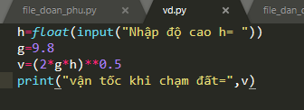
Đáp án bài 4

Slide 26
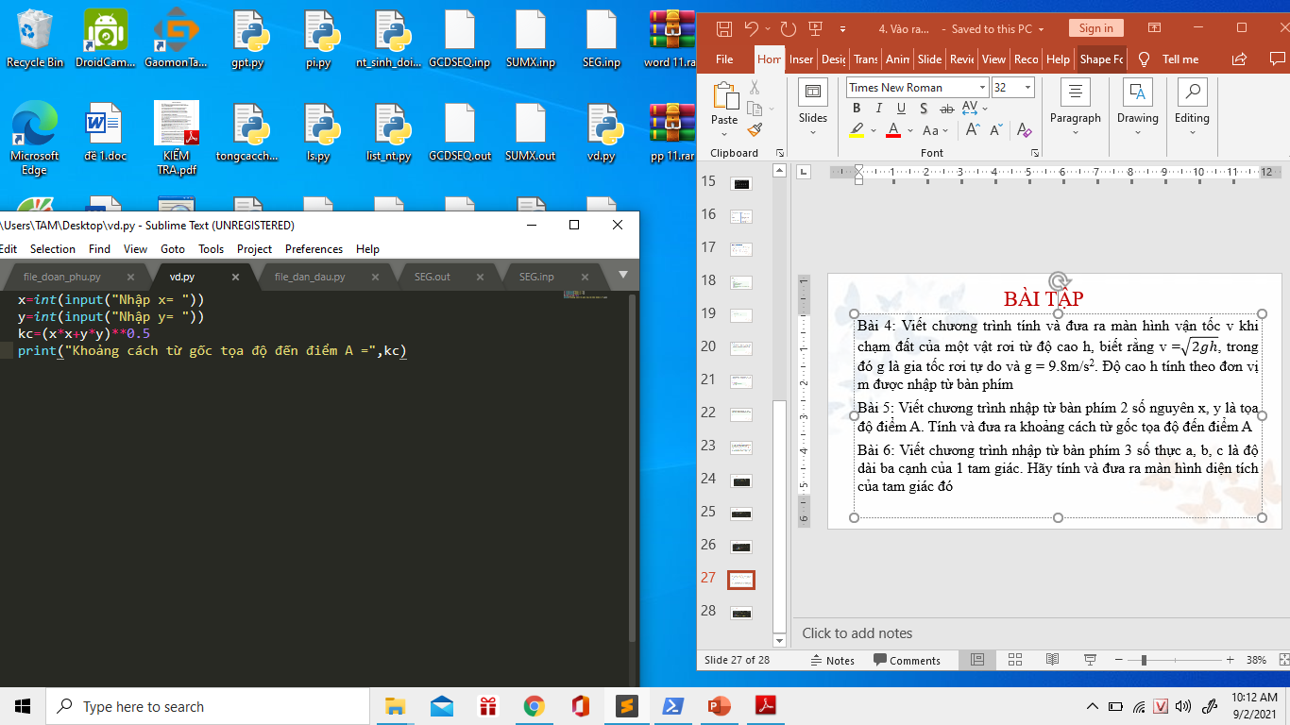
Đáp án bài 5

Slide 27

Đáp án bài 6

Slide 28



THANK YOU
VICTORIA LINDQVIST
+1 (589) 555-0199
victoria@fabrikam.com
WWW.FABRIKAM.COM

